Slide 1
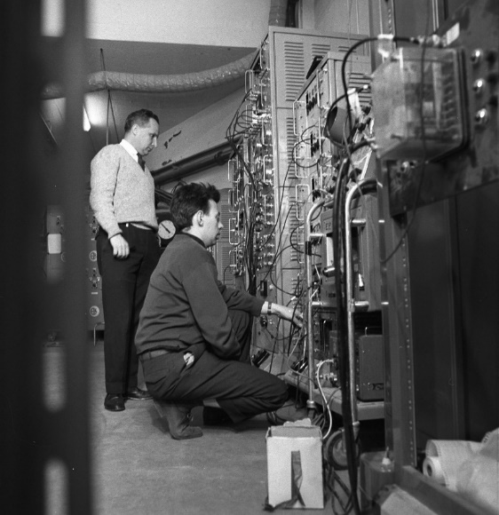
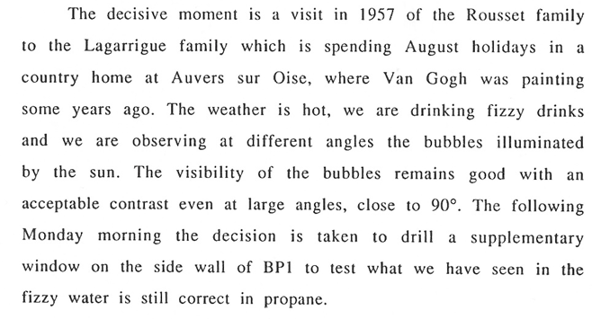
Gargamelle et la découverte des courants neutres faibles au CERN
André Rousset dans « 20 ans de courants neutres
André Lagarrigue et André Rousset
Paul Musset les a rejoint les a rejoint la meme année en 1957

Slide 2
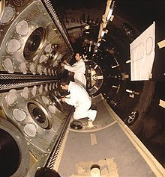
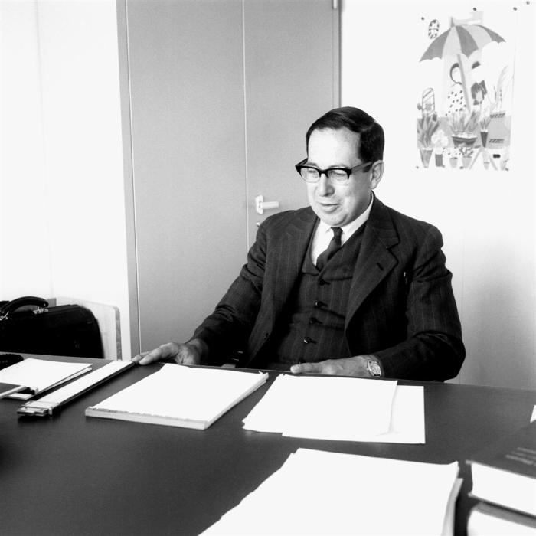
La construction de la chambre a été réalisée entièrement a Saclay sous la direction de J.Lutz (voir la présentation de Florence Ardellier), l’installation au CERN sous la direction de R.Grégoire incluait des personnes CEA et CERN
Au CERN, les chambres a bulles a hydrogéne étaient gèrées par la division TC(Track Chambers, Ch.Peyrou) , les chambres a liquides lourds par la division (Nuclear Physics Apparatus, C.Ramm).
Le groupe des aimants du PS- rebaptisé NPA en 1961- était en charge de mettre en place les faisceaux secondaires de l’accélérateur incluant le faiceau neutrino, ce qui a grandement facilité la coordination. Le groupe s’est développé en incluant une chambre a bulles a liquide lourd, les faisceaux d’abord extraits sur une cible interne, puis un système d’éjection rapide.
La 1ére chambre a bulles a liquide lourd –appelée chambre de Ramm-d’un volume de 500 litres était la plus grande chamber a liquide lourds opérationnelle dans un champ magnétique. La première expérience neutrino a démarrée en 1960. Le flux de neutrino avait été largement surestimé voir la publication de Von Dardel, et aucun évènement n’avait été observé. Pier Giorgio Innocenti collaborateur déja en 1963 était le superviseur de Gargamelle a la fin . La construction d’un faisceau neutrino provenant d’une cible externe devint leur priorité
Le groupe s’était équipé aussi d’appareils de visualisation et de mesures.
https://www.lemonde.fr/archives/article/1966/02/17/les-deux-plus-grandes-chambres-a-bulles-du-monde-mirabelle-et-gargamelle_3145030_1819218.html

Slide 3
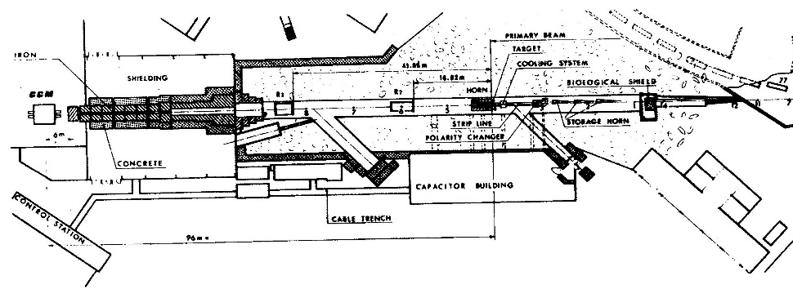
Le faisceau neutrino
Avant tout: le groupe de Colin Ramm est resté en place, en apportant son soutien total a André Rousset qui a pris la direction de l’ensemble, une transition douce en parfaite harmonie,
Simon van der Meer (prix Nobel pour la découverte des W et Z) faisait partie de l’équipe faisceau, mention personnelle; il était comme André Lagarrigue, ne parlait pas trop mais quand il parlait, c’était dit et fait.
Participants extérieurs acquisition de données du flux de muons, calcul du flux de neutrinos , optimisation du blindage et centrage, L.M. Chounet, P.Heusse (LAL) , M.Haguenauer, L.Kluberg (EP)

Slide 4
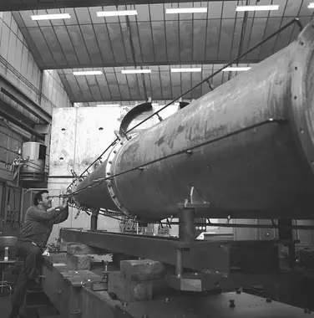
Simon van der Meer: la Corne Magnétique
En passant de la chambre de Ramm a Gargamelle le potentiel d’observation fut quintuplé;
un triplet de cornes magnétiques a aussi quintuplé le flux de neutrino par rapport a l’expérience précédente
Le courant circule longitudinalement , en focalisant les particules positives et défocalisant les particules négatives et inversement suivant le sens de circulation.
PhD de Enoch Young en 1967: Neutrino beam , muon fluxes, neutron background are well understood, except some high energy neutrons

Slide 5
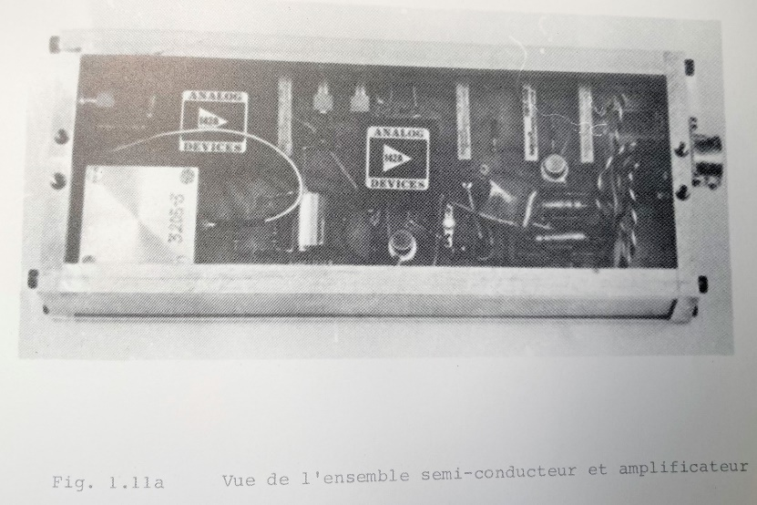
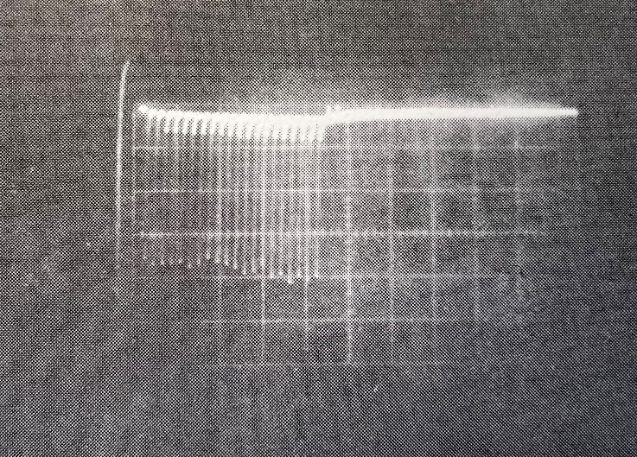
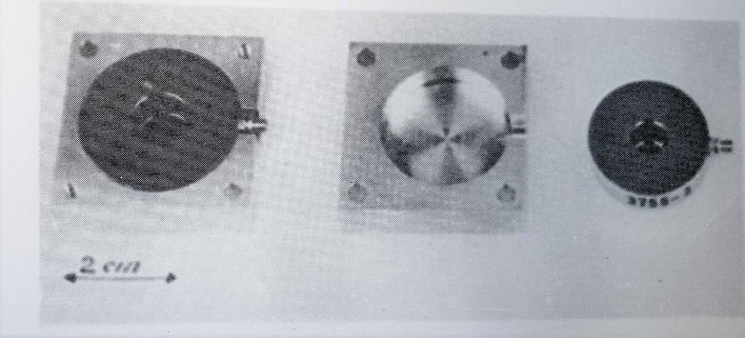
Autre nouveauté, dés 1970, des pastilles de Silicium dans le faisceau de neutrino: Erik Heijne et Pierre Jarron
Des pastilles de silicium , diamètre 6mms, 3000 FS pièce, l’électronique implantée dans une boite de 25x10 cms usinée sur place pour la mesure du flux de muons dans le blindage. Les boites étaient insérées dans le blindage avec des pelles a pain de 10m, le manche gradué pour la mesure radiale. Les experts peuvent comparer avec les taille et prix et prix actuels.
La calibration absolue avec des émulsions a été réalisée gracieusement au CRN de Strasbourg.

Slide 6
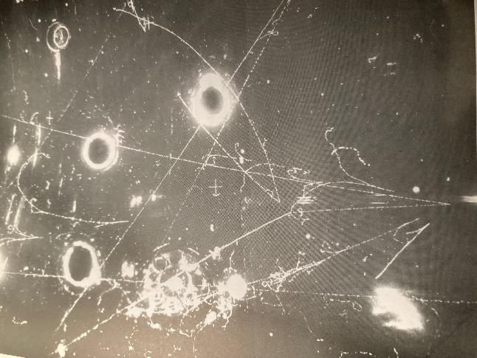
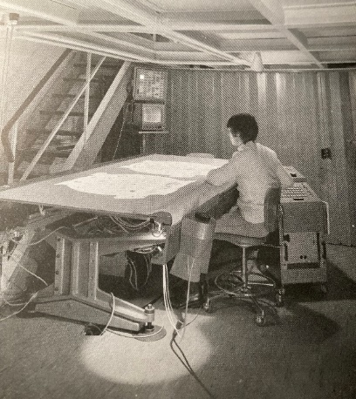
Le démarrage de l’analyse des données pour la physique
Les priorités de recherche définies pour Gargamelle en 1966
1 Recherche du W
2 Diffusion prondément inélastique
3 Règles de somme, CVC, PCAC
4 Processus Delta S = 1
5 Désintégration inverse du muon
6 Universalité electron-muon
7 Courants neutres
8 Facteurs de forme
9 Recherche des leptons lourds
Mesures faites manuellement sont enregistrées en ligne sur ordinateurs, chaque laboratoire a son système , B.Degrange(EP), J.J.Veillet(LAL) , G.Bertrand-Coremans (Bruxelles+UCL+Aachen), Milano (collectif), CERN (H.Sletten). Le transfert intra labos sur des cartes perforées (2 copies complétes CERN et EP), transfert en voiture pour l’analyse complète et calculs sur ordinateur CDC 6600 (ex Centre calcul Paris 6, CERN)
Les résultats position dans l’espace, énergie totale, direction, …sur un listing papier : les histogrammes sont faits sur papier a la main (ex au CERN , prof S.Natali ,
Tous ces détails pour montrer la différence/aujourd’hui

Slide 7
La prise de données a démarrée avec l’observation d’une pluie de neutrons de basse énergie vec l’observation de protons de basse énergie venants de la reaction n+nucléon>p+nucléon; la conclusion était que le blindage n’était pas étanche, la partie avant en fer était un empilement de cones en fer provenant de l’armée Suisse et les interstices remplis de sable. L’ensemble fut remplacé par des blocs de fer de forme a géométrique régulière 1,6x0,8x0,8 m, chacun 3,6 tonnes. Au moment du redémarrage en avril, et lors de la 2ème reunion de collaboration a Paris, un membre senior a envoyé une lettre disant que ce n’est plus la peine de mesurer les neutrons le problème est résolu.
Mais un fort vent contraire venant de la théorie se basant sur la publication de A.Salam et S. Weinberg venant essentiellement du groupe de physique théorique nous a convaincu de continuer a mesurer tout ce qui se présente. En exemple J.Prentki, a axé tous ses cours au Collège de France en 1970-1971 sur la théorie de Weinberg-Salam, il venait aussi nous voir dans notre batiment au CERN plusieurs fois par semaine.
La decision a été: on mesure tout

Slide 8
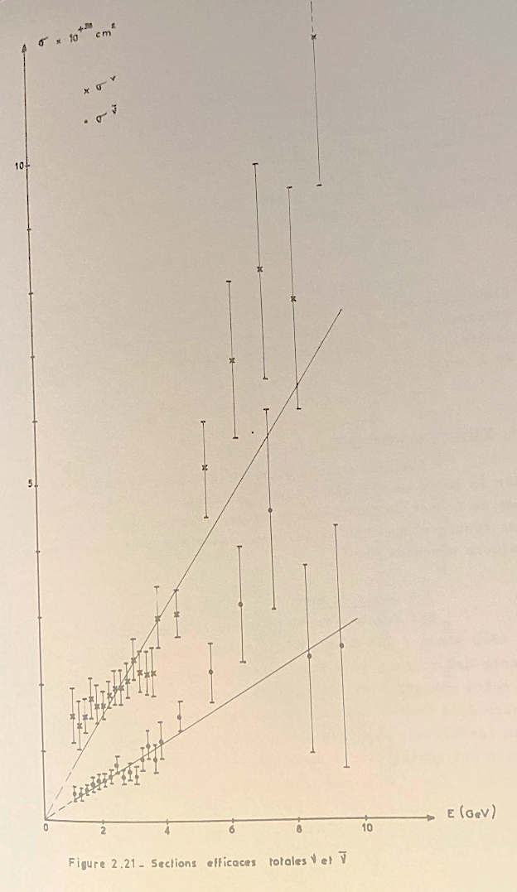
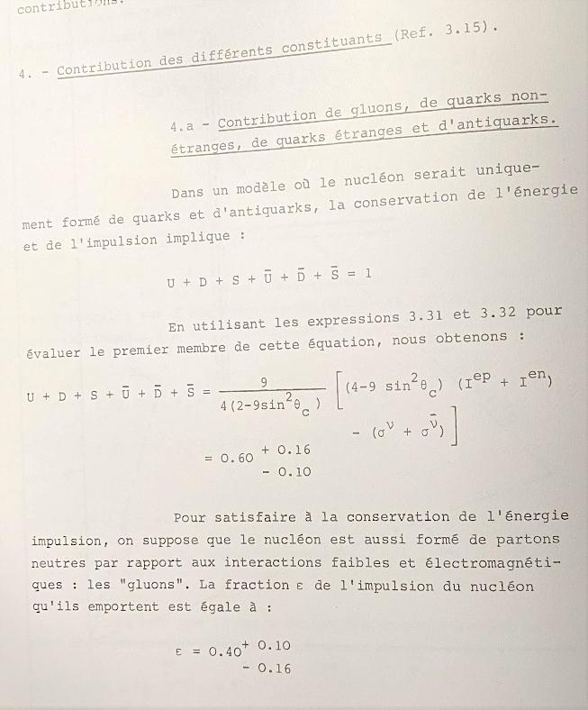
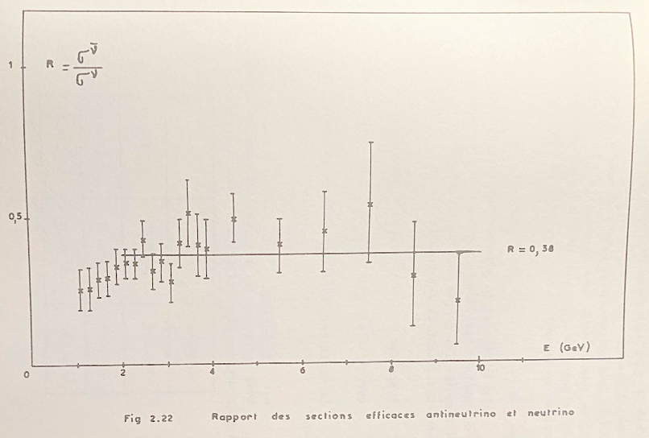
Les courants chargés
Rapport des deux
Comparaison avec l’électroproduction
40 % de « partons ou gluons » dans le nucléon
Section efficace totale neutrino et antineutrino

Slide 9
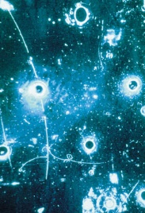
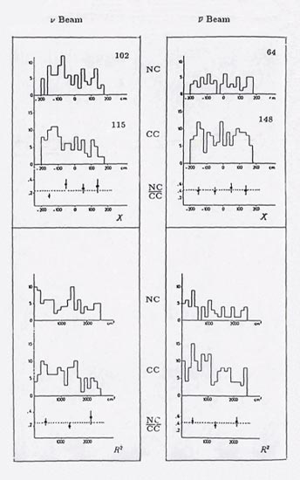
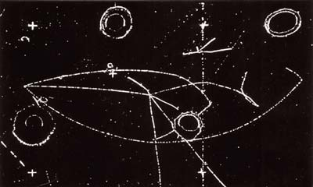
Les courants neutres
Thèse
Jean-Pierre Vialle
Observation of Neutrino Like Interactions Without Muon Or Electron in the Gargamelle Neutrino Experiment
Pub: Phys.Lett.B 46 (1973) 138-140
Search for Elastic νμ\nu_\muνμ​ Electron Scattering
Pub:Phys.Lett.B 46 (1973) 121-124
La controverse immédiate fut le bruit de fond de neutrons; mais elle fut stoppée définitivement lors de la conférence de Bonn par l’argument de André Rousset: après 50 mètres de blindage (fer + béton) les neutrons de hautes énergies ne peuvent provenir que d’interactions de neutrinos. Le rapport de nombre d’évènements par rapport aux neutrons associès aux interactions et enregistrès dans Gargamelle ne peut etre supérieur a 1 or il était de 7, avec une distribution quasi plate le long de GGM. Le blindage s’arretait 3 metres en amont, en tenant compte de la dispersion angulaire; nous estimions ce rapport a 0,8.
C.N.Tang avait conclu immédiatement “neutral currents exist!”

Slide 10
F.J.Hasert S.Kabe W.Krenz J.Von Krogh D.Lanske J.Morfin K.Schultze H.Weerts
III. Physikalisches Institut der Technischen Hochschule, Aachen, Germany
G.H.Bertrand-Coremans J.Sacton W.Van Doninck P.Vilain
Interuniversity Institute for High Energies, U.L.B., V.U.B. Brussels, Belgium
U,Camerini D.C.Cundy R.Baldi I.Danilchenko W.F.Fry D.Haidt S.Natali P.Musset B.Osculati R.Palmer J.B.M.Pattison D.H.Perkins A.Pullia A.Rousset W.Venus H.Wachsmuth
CERN, Geneva, Switzerland
V.Brisson B.Degrange M.Haguenauer L.Kluberg U.Nguyen-Khac P.Petiau
Laboratoire de Physique Nucléaire des Hautes Energies, Ecole Polytechnique, Paris, France
E.Belotti S.Bonetti D.Cavalli C.Conta E.Fiorini M.Rollier
Istituto di Fisica dell'Università, Milano and I.N.F.N. Milano, Italy
B.Aubert D.Blum L.M.Chounet P.Heusse A.Lagarrigue A.M.Lutz A.Orkin-Lecourtois J.P.Vialle
Laboratoire de l'Accélérateur Linéaire, Orsay, France
F.W.Bullock M.J.Esten T.W.Jones J.McKenzie A.G.Michette G.Myatt W.G.Scott
University College, London, England
Publication received by Elsevier 25 July 1973
55 collaborateurs, la question posée de suite: « comment pouvez vous faire confiance a une expérience avec autant de collaborateurs? »
Ne pas oublier toutes les autres personnes du scanning, techniciens, ingénieurs, administration,,,, a voir l’article de André Rousset dans l’article « 20 ans de courants neutres »

Slide 11
Gargamelle au SPS
Gargamelle la mal-aimée
La découverte des courants neutres en 1973 et le démarrage prévu du SPS et du faisceau de neutrinos sous-terrain a motivé immediatement la demande de déplacement dans la zone ouest, comparativement a BEBC une densité beaucoup plus élevée, 2x plus de longueur utile. Mais la discussion a tourné au retour vers les années 63-66 et du cout meme ensuite avez-vous vraiment besoin de double-vitrage, de toilettes séparées….)
Mais fut approuvé quand-meme par
GGM ne fut pas seule sur le faisceau, dans l’ordre
BEPC
CDHS (J.Steinberger
NUMU (K.Winter)
GGM
Prototype de détection d’oscillations de neutrinos
Free quark detector (A.Zichichi)
Pour augmenter les possibilités de Gargamelle
- avant l’aimant: un détecteur de quarks libres
- entre les bobines de l’aimant: un calorimètre cuivre/scintillateur plastique pour améliorer la mesure d’énergie
- derrière l’aimant: un identificateur de muons 6x8 mètres

Slide 12
Mea culpa
L’article publié en urgence sans aucune consultation de la collaboration était faux:
Published in: Nucl.Phys.B 114 (1976) 189-198
In the Gargamelle neutrino experiment, three unambiguous candidates for the reaction ν μ + e − → ν μ e − have been observed corresponding to a cross section for a recoil electron energy within the range 0.3 < E e − < 2.0 GeV of 0.06 × 10 −41 E ν ( GeV ) cm 2 / electron . The calculated background is 0.44 ± 0.13 events and the probability that all three candidates could be due to this background is 1%.
Alors que 2 des 3 évènements observés étaient douteux , le résultat final que j’ai présenté moi-meme en 1978 a la conference internationale de physique des particules Tokyo était parfaitement conforme au résultat prévu par la théorie.

Slide 13
Expérience oscillations Neutrino
Avec les succès de Gargamelle, la question de la masse du neutrino a été mise en avant.
Search for Neutrino Oscillations in `Gargamelle' at SPS N. Armenise(Bari U.and INFN, Bari)M.T. Fogli-Muciaccia(Bari U. and INFN, Bari F. Romano(Bari U.and INFN), Bari M. Haguenauer(CERN) C. Matteuzzi(CERN)et al.(Dec, 1980)Published in: Phys.Lett.B 100 (1981) 182-184
Dans le but d’augmenter la distance entre la source et la détection, sous la responsabilité de F.Jacquet, Charles Grégory, Philippe Miné(EP) Jacques Colas (LAL/Annecy) et du CEA-Saclay un prototype de détecteur a été construit et monté a la sortie de Gargamelle,
un bac rempli d’eau (2x1.5x1.5 m)
un miroir parabollique de 1m de diamètre) , usiné par l’institut d’astrophysique de Meudon
un cercle de photomultiplicateurs en amont
Les essais ont montré qu’on arrivait parfaitement a sélectionner les particules le long de l’axe faisceau avec une résolution de 1-2 degrés.
Nous avions soumis une demande a Jean Gervaise, groupe géomètres du CERN pour localiser le faisceau dans le Jura. Sa réponse a été « d’abord il passe dans ma maison a Allemogne, et il ressort du deuxiéme pli du Jura, a un endroit qui s’appelle, https://www.cernetrou.com/ toutes les commodités y sont, route, puissance électrique, accord du propriétaire du terrain compris
La proposition d’expérience n’a pu etre soumise. Comme la décision de construire le tunnel du LEP était en cours, le DG suspectait des oppositions locales , si les riverains avaient connaissance du projet du Jura. Moi-même, j’ai apporté le document au bureau du SPSC, la proposition ne sera pas enregistrée.
Neutrino Oscillation Experiments at Accelerators P. Mine(Ecole Polytechnique) (1977)
Contribution to: Workshop on Fundamental Physics Experiments with Reactor Neutrons and Neutrinos, 140-143

Slide 14
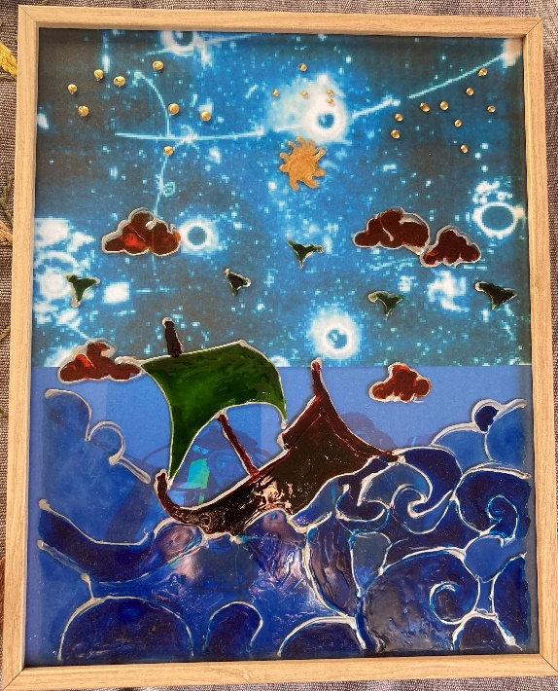
Brisure et Fin
Un grand merci a tous ceux qui ont œuvré au succés de Gargamelle orpheline après le départ prématuré de André Lagarrigue
Je voudrais aussi mentionner spécialement
Ghislaine Bertrand Coremans –gestion de 40% des données,
Professeur Ettore Fiorini, décédé en avril. A des moments critiques, il a amené un soutien essentiel
Fluctuat…

Slide 15
What has change from GGM to Higgs
Gargamelle was big, but she should not care; she weighted 10 x less
GGM 55 collaborators ; CMS 2202 collaborators (now more) please apologize ( including to me) for not quoting all here
Data transfer, punched cards in the car ot by trailer, we know where the shelters were; now in many places
Collaboration meetings decided at most one month before after 1 or 2 wire phone call
Submit software analysis much more easier, but understanding why it it didn’t work not so
Communication of result, GGM drawing by hand, type wrighter, the rich had an IBM; now everydody has at least one pocket in the pocket
Understanding of basic matter interactions and existence increased a lot, a golden period
Feedback to daily life exists , on a lot of domains, a good example is hadrontherapy

